Slide 1
Основы проектной деятельности
Создание скриптов в Unity 3D
Содержание:
Скрипты
Компоненты Transform и GameObject
Пользовательский интерфейс
Обработка клавиш клавиатуры
Преподаватель курса: Нефедов Денис Геннадьевич, к.т.н., доцент

Slide 2
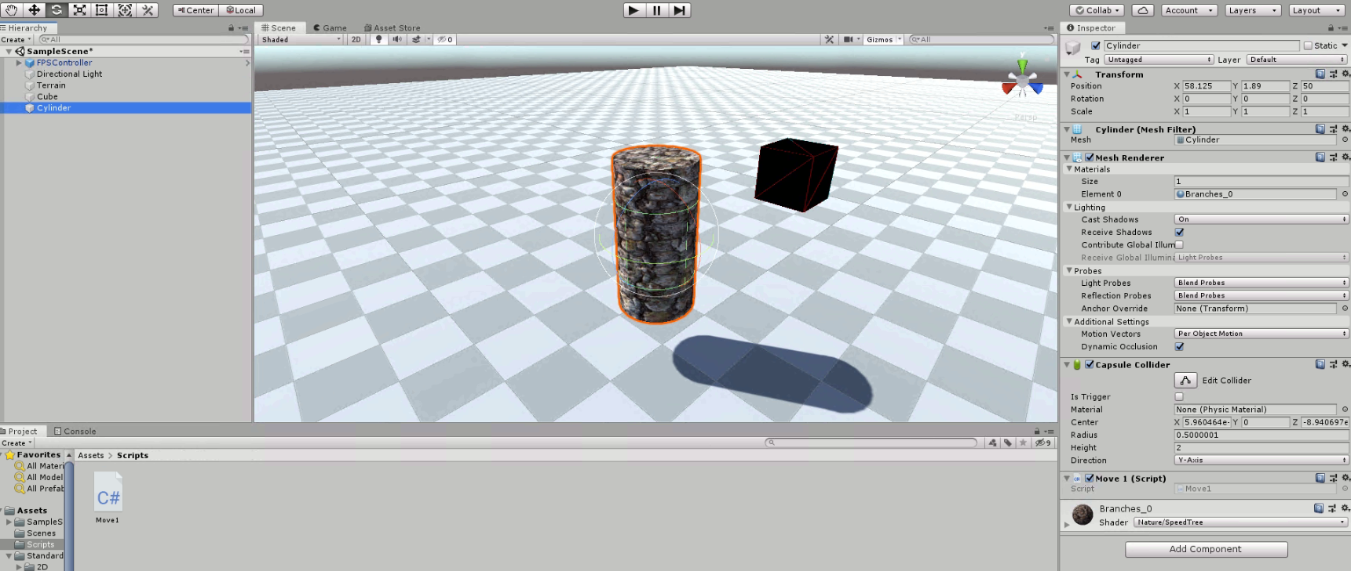
Скрипт движения объекта
Для добавления скрипта необходимо создать папку в области Project и туда добавить скрипт командой Create / C# Script. Назовем его Move1. Добавим на карту два объекта, которые и будут двигаться. После этого необходимо перетащить файл скрипта на объект, для которого и будет написан скрипт. Перетащим его на цилиндр. После чего этот скрипт появится в области Inspector.

Slide 3
Дважды нажмем на наш скрипт, после чего запустится среда Visual Studio с готовой структурой кода. Данный код содержит описание действий при запуске приложения (метод Start), и обновлении сцены (Update) для указанного количества кадров в секунду.
Создадим переменную End, которая будет конечной точкой движения объекта Cylinder.
using UnityEngine;
public class Move1 : MonoBehaviour
{
public Transform End;
// Start is called before the first frame update
void Start()
{
}
// Update is called once per frame
void Update()
{
}
}

Slide 4
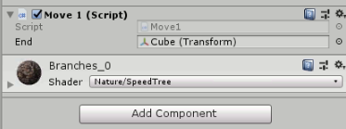
После запуска приложения в VS появится элемент End в области Inspector для нашего цилиндра. Свяжем этот элемент с кубом, который и будет конечной точкой движения цилиндра. Для этого переходим на область Hierarchy и перетаскиваем Cube в элемент End. Теперь там отобразится следующее
Теперь мы можем обращаться к объекту Cube в коде. В методе Update запишем следующее.
void Update()
{
transform.position = Vector3.MoveTowards(transform.position,
End.position, Time.deltaTime) ;
}
После запуска приложения можно увидеть, как цилиндр движется к кубу.

Slide 5
Компоненты Transform и GameObject
Два основных компонента у объекта в Unity3D - это Transform и GameObject.
GameObject — основа, контейнер, который содержит в себе все компоненты любой объект в Unity3D. Чтобы удалить, к примеру, игровой объект — удалять нужно именно GameObject этого объекта. Для доступа к GameObject — используется переменная, которая присутствует по умолчанию в любом скрипте, унаследованном от MonoBehaviour (то есть в любом скрипте, созданном через Unity3D).
var myGo = gameObject; // мы получили ссылку на GameObject объекта
// однако возможно использовать напрямую через gameObject
Данным способом можно из одного скрипта получить ссылку на другие игровые объекты и управлять ими, их дочерними объектами, а также их компонентами.
Уничтожение игрового объекта.
Destroy(gameObject); // уничтожает данный объект со сцены
Активация/деактивация игрового объекта
gameObject.SetActive(false); // выключает данный объект (и все его дочерние)
gameObject.SetActive(true); // включает данный объект (и все его дочерние)

Slide 6
Деактивация элемента деактивирует также все его дочерние объекты и останавливает выполнение в их скриптов.
Добавление новых компонентов и скриптов игровому объекту
gameObject.AddComponent<BoxCollider>(); // добавляет к данному объекту компонент BoxCollider
gameObject.AddComponent<Listener>(); // добавляет к данному объекту скрипт Listener
Получение доступа к компоненту игрового объекта
var objectBoxCollider = gameObject.GetComponent<BoxCollider>();
// получение ссылки на компонент BoxCollider
Переименование игрового объекта. Считывание имени объекта
gameObject.name = "ObjectNewName"; // меняем имя объекта
var objectName = gameObject.name; // считываем имя объекта
Сделать объект статичным
gameObject.isStatic = true; // делаем объект статичным
var isObjectStatic = gameObject.isStatic; // считываем - является ли объект статичным

Slide 7
Установить слои игровому объекту, а также считать их
gameObject.layer = LayerMask.GetMask(new[] {"Environment", "Tree"});
// устанавливает слой
var objectLayer = gameObject.layer;
// получает числовое представление слоев, к которым относится объект
Установить тэг игровому объекту, а также его считывание
gameObject.tag = "newTag"; // устанавливает тэг объекту
var objectTag = gameObject.tag; // считывает тэг объект

Slide 8
Transform.
Этот компонент не является основой, но тем не менее — является основной и, главное, неотъемлемой частью GameObject’а. Он отвечает за месторасположение объекта на сцене, его «вращение», размеры, а также содержит информацию о дочерних и родительском объектах.
Это единственные компонент, который невозможно удалить из GameObject.
Изменение положение объекта.
За положение объекта на сцене отвечает элементы transform.position и transform.localPosition.
Они оба являются переменной типа Vector3 и имеют в себе 3 главных составляющих x,y и z, которые соответствуют координатам в трехмерном пространстве. Следует учитывать, что x, y и z невозможно менять напрямую — они только для чтения. Чтобы добавить единичку к x — нужно добавить к самому transform.position новый Vector3, который равен (1,0,0), что добавить к x единицу, а к y и z — нули.
Отличие transform.position и transform.localPosition заключается в том, что position — показывает и принимает координаты объекта, относительно мировых координат, а localPosition — относительно родительского объекта. Если же игровой объект является «корневым», то есть у него нет родительских объектов, то position и localPosition будут равны.

Slide 9
Движение объекта
position является переменной типа Vector3. Поэтому для его изменения нужно либо прибавить к нему другой вектор, либо вычесть другой вектор, либо заменить его другим вектором.
transform.position += new Vector3(1,0,0); // добавляем к X единицу
transform.position -= new Vector3(1,1,0); // вычитаем из X и Y единицу
transform.position = new Vector3(10,20,30); // устанавливаем объекту координаты 10,20,30 (x,y,z)
Рекомендуется использовать функцию transform.Translate.
Это уже не переменная, как transform.position — это функция. У неё есть два входящих параметра:
Vector3, который отвечает за то, в каком направлении будет двигаться объект;
Space.Self/Space.World — то, относительно чего будет двигаться игровой объект. Space.Self — аналогичен transform.localPosition, а Space.World — аналогичен transform.position.

Slide 10
Вращение объекта.
За вращение объекта отвечает компонент transform.rotation, transform.localRotation и функция transform.Rotate.
Здесь все аналогично transform.position. Кроме одного, несмотря на то, что в редакторе Unity3D Rotation представляет собой Vector3, то есть вращение относительно оси X, оси Y, оси Z. Но в коде оно представлено в виде кватернионов. Кватернионы базируются на комплексных числах и используются для описания поворота объекта в 3D пространстве.
Кватернион — это ось, относительно которой будем вращать объект и угол, на который мы будем вращать объект относительно этой оси. Всего у кватерниона четыре компоненты: X, Y, Z и W. XYZ — та самая ось поворота (нормализуем и каждый компонент умножаем на синус половины угла), W — угол поворота (который задается через косинус половины угла).
Разработчики Unity3D сделали две удобные для программистов функции:
Функция transform.Rotate(Vector3 vector, Space.World(либо Self));
Функция Quaternion.Euler(float x,float y,float z), которая как раз возвращает кватернион.

Slide 11
var myRotation = Quaternion.Euler(1, 1, 1);
//поворачиваем объект по всем трем осям на единицу за такт
transform.rotation *= myRotation;
// обращаем внимание, что кватернионы не складывают, а умножают. Делить их нельзя. Поэтому для вычета просто делаем значения вектора отрицательными
Вместо rotation можно применять localRotation, аналогично position.
transform.Rotate(new Vector3(1,0,0),Space.Self); // либо Space.World

Slide 12
Поиск других объектов на сцене.
Есть два подхода поиска объекта на сцене.
GameObject.Find(«имяОбъекта»). Несмотря на кажущуюся скорость — метод является достаточно прожорливым и при частом использовании на большой сцене может стать большой проблемой. Однако он же самый простой способ (хотя и ненадежный). А ненадежный он потому, что редактор Unity3D позволяет давать одинаковые имена объектам. А GameObject.Find возвращает только один элемент, который он найдет первым.
transform.FindChild(«имяДочернегоОбъекта»). Функция возвращает переменную типа transform нужного объекта. Для доступа к GameObject этого объекта особых усилий прилагать не нужно, так как ссылка на него уже содержится в transform (как и ссылка на transform содержится в GameObject’е).
var childTransform = transform.FindChild("myChild1");
var childGameObject = childTransform.gameObject;
var anotherTransformLink = childGameObject.transform;
Также можно запрашивать дочерние элементы по их номеру:
var childCount = transform.childCount;
for (var i = 0; i < childCount; i++)
{
Debug.Log(transform.GetChild(i).name);
}

Slide 13
Пользовательский интерфейс
Пользовательский интерфейс в Unity представляет собой полотно, предназначенное для размещения на нем компонентов, служащих для организации и настройки взаимодействия пользователя (игрока) и виртуального мира.
Это полотно –игровой объект (Game Object), с добавленным к нему компонентом Canvas. Все элементы UI должны быть дочерними этому Canvas.
Когда вы создаете новый элемент UI, такой как изображение (Image), используя меню GameObject > UI > Image, вместе с ним автоматически создается и Canvas.
Когда вы создаете новый элемент UI, такой как изображение (Image), используя меню GameObject > UI > Image, вместе с ним автоматически создается и Canvas. тобы изменить то, какой элемент будет находится поверх остальных, просто поменяйте местами элементы в иерархии путем перетаскивания.
Создадим новую сцену, которая будет отображаться при запуске нашего приложения. Для этого перейдем на вкладку File\New Scene и разместим на сцене 2 кнопки – Начать и Выйти. Добавляются они через меню GameObject\UI\Button. Сменим режим на 2D в окне Scene.
Если раскрыть содержание элементов Кнопка, то под ней отобразится Text, при выборе которого можно поменять текстовое содержание компонента.

Slide 14
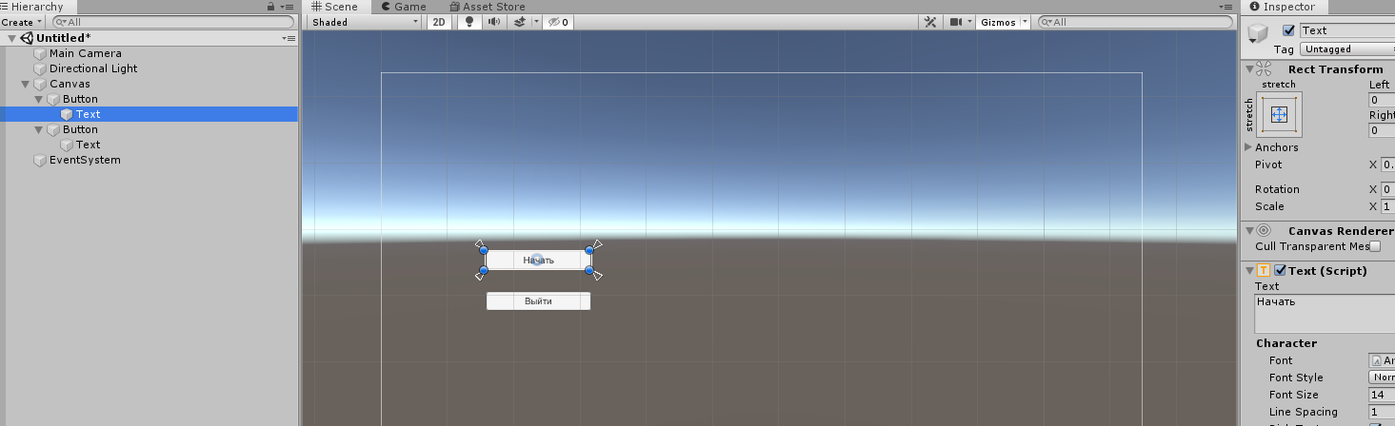
Сохраним нашу сцену, нажав на File\Save и выбрав папку Scenes в нашем проекте в качестве места размещения наших сцен.

Slide 15
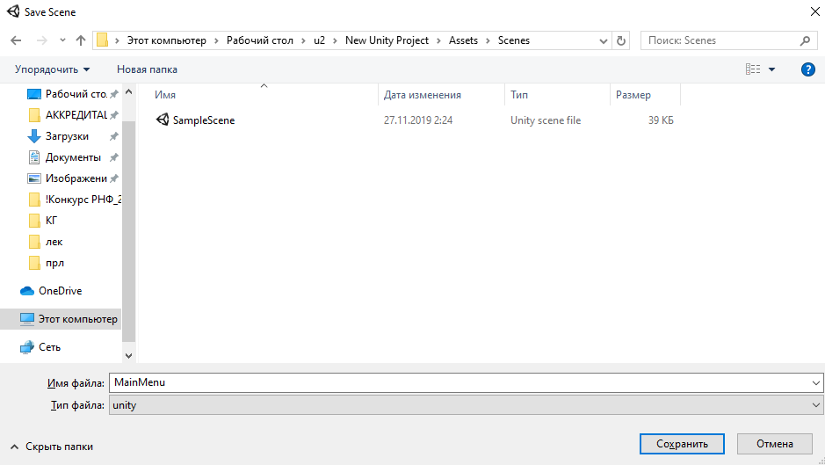
Создадим скрипт, который будет обрабатывать события Нажатие кнопки. Перейдем на вкладку Project\Assets и создадим скрипт с названием GlavMenu. И откроем скрипт в редакторе двойным кликом. Добавим в сборку пространство для работы с компонентами UnityEngine.UI и сценами UnityEngine.SceneManagement. Создадим в коде 2 поля: Play и ExitMenu, для наших кнопок. И добавим для каждой из них метод onClick. Метод Update() можно целиком убрать, оставив только Start().

Slide 16
using System;
using System.Collections;
using System.Collections.Generic;
using UnityEngine;
using UnityEngine.UI;
using UnityEngine.SceneManagement; public class GlavMenu : MonoBehaviour
{
public Button Play;
public Button ExitMenu;
void Start()
{
Play.onClick.AddListener(enter);
ExitMenu.onClick.AddListener(exit1);
} private void exit1()
{
Application.Quit();
} private void enter()
{
SceneManager.LoadScene("SampleScene");
}
}

Slide 17
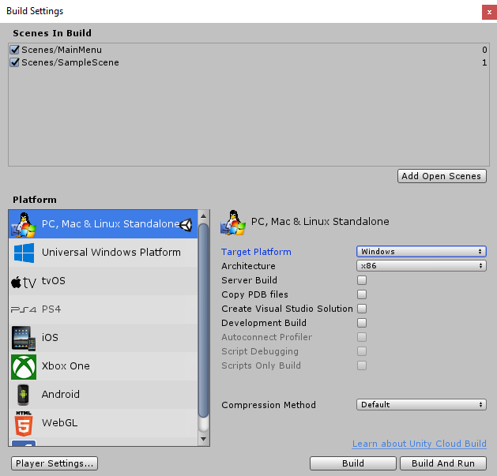
Теперь переходим в Main Camera и перетаскиваем наш скрипт в область Insector. Там уже будут поля Play и ExitMenu, в которые перетаскиваем наши кнопки Play и Exit1.
После запуска приложения будет сообщение о том, что необходимо добавить сцены в сборку. Для этого переходите в File\Build Settings и перекидываете туда сцены.

Slide 18
Обработка клавиш клавиатуры
Для обработки нажатия на кнопки клавиатуры используются события Input.GetKeyDown and Input.GetKeyUp.
public class movetank : MonoBehaviour
{
public Transform End2;
public bool pusk=false;
// Update is called once per frame
void Update()
{
if (Input.GetKeyDown(KeyCode.T))
{
pusk = true;
}
if (pusk)
transform.position = Vector3.MoveTowards(transform.position,
End2.position, Time.deltaTime*10);
}
}

